Slide 1
Россети Сибирь – Школьникам!
Светлана Валерьевна Конюкова
Ведущий специалист департамента управления персоналом
НОЯБРЬ 2021
ЗАБАЙКАЛЬСКИЙ КРАЙ

Slide 2
1
О КОМПАНИИ ПАО «РОССЕТИ СИБИРЬ»

Slide 3
СИСТЕМООБРАЗУЮЩАЯ ЭЛЕКТРОСЕТЕВАЯ КОМПАНИЯ РОССИИ И ОДИН ИЗ МИРОВЫХ ЛИДЕРОВ ЭЛЕКТРОЭНЕРГЕТИКИ
#1
КЛЮЧЕВАЯ ДЕЯТЕЛЬНОСТЬ
Передача и распределение электроэнергии.
Технологическое присоединение к электросетям.
МИССИЯ
Обеспечение надежного, качественного и доступного энергоснабжения потребителей.
Организация эффективной инфраструктуры.
Внедрение современных инновационных и цифровых технологий.
МИРОВОЙ ЛИДЕР В СФЕРЕ ТРАНСПОРТИРОВКИ И РАСПРЕДЕЛЕНИЯ ЭЛЕКТРОЭНЕРГИИ
«РОССЕТИ СИБИРЬ» СЕГОДНЯ — ЭТО:
Ведущая в России и одна из крупнейших мировых электро сетевых компаний
1,7
58
1,85
252
млн. усл. ед.
тыс. шт.
млн. кв.км.
тыс. км.
Современная технологическая и инновационная инфраструктура
Количество обслуживания
Количество подстанций
трансформаторной мощностью более 45 тыс. МВА.
Территория присутствия
Протяженность линий электропередачи
Надежное электроснабжение на благо всех потребителей
Значительный масштаб ПАО «Россети Сибирь» по охвату территории и доле рынка
Технологическая шина для развития дополнительных сервисов и услуг для потребителей

Slide 4
ГЕОГРАФИЯ ПРИСУТСТВИЯ ПАО «РОССЕТИ СИБИРЬ»
Филиал/Общество под управлением:
1
Алтайэнерго
2
Бурятэнерго
3
Горно-Алтайские электрические сети
4
Красноярскэнерго
5
Кузбассэнерго-РЭС
6
Омскэнерго
7
Хакасэнерго
8
Читаэнерго
9
Тываэнерго
РОССЕТИ СИБИРЬ
6
4
5
1
7
2
8
3
9

Slide 5
2
ЭЛЕКТРОЭНЕРГЕТИКА –
ПРОФЕССИЯ БУДУЩЕГО

Slide 6
ДЛЯ ЧЕГО НУЖНА ЭНЕРГЕТИКА?
Основные источники энергии:
солнце;
ветер;
вода;
гравитация;
вулканы, гейзеры и другие, основанные на термических процессах внутри Земли;
дерево;
уголь;
нефть;
газ;
химические элементы, являющиеся источником радиоактивного излучения.
ПОЛОЖЕНИЕ В ОТРАСЛИ
Ключевая цель энергетики:
обеспечение производства энергии путем преобразования первичной – природной энергии во вторичную, например в электрическую или тепловую энергию.
Генерация
Передача и распределение
Сбыт
Потребление
энергии
Энергия – это то, без чего невозможно существование не только человека, но и всего живого на Земле

Slide 7
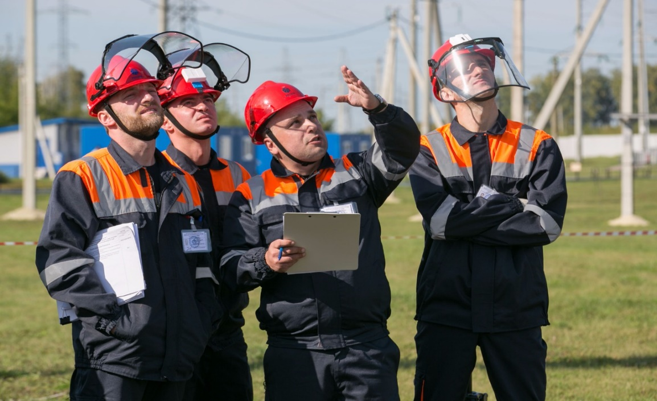
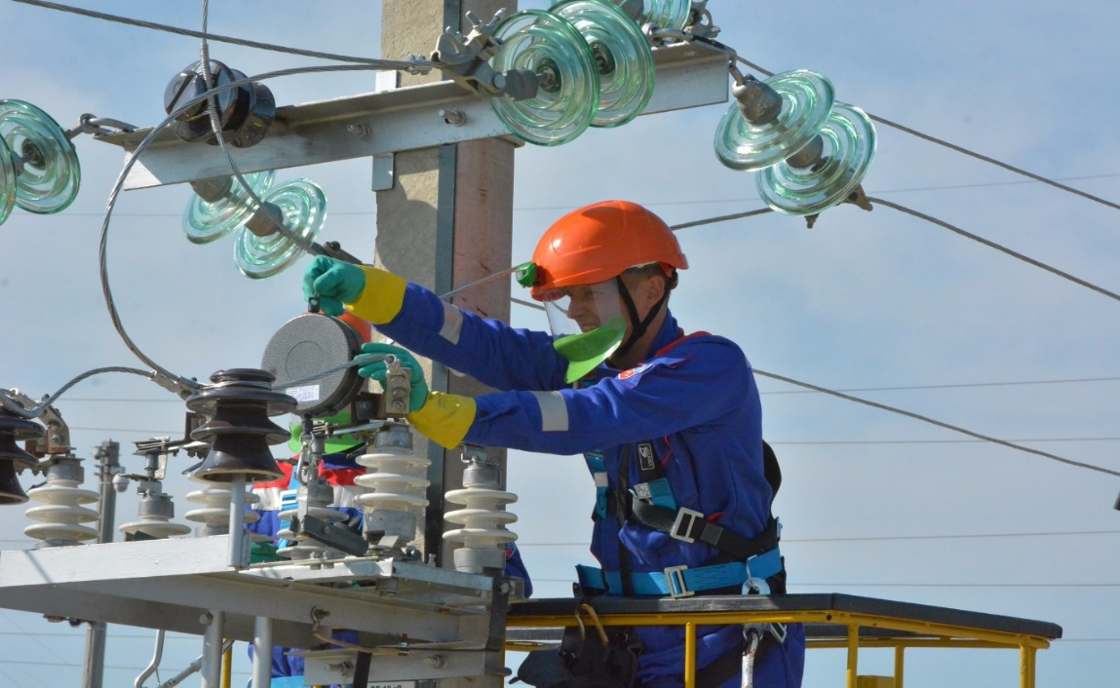
ПРОФЕССИЯ ЭНЕРГЕТИКА ОСТАЕТСЯ ОДНОЙ ИЗ САМЫХ ВОСТРЕБОВАННЫХ НА РЫНКЕ ТРУДА
Работа в электросетевом комплексе – очень ответственное дело, требующее повышенного внимания, жесткой дисциплины, выносливости, основательных знаний и серьезного практического опыта.
Сотрудники нашего Общества – это профессионалы высочайшего класса!
20,1
Профессии в ПАО «Россети Сибирь»:
диспетчер района электрических сетей;
электромонтер по эксплуатации распределительных сетей;
электромонтер оперативно-выездной бригады;
электромонтер службы релейной защиты и автоматики;
инженер по техническому контролю;
мастер службы подстанций.
ТЫС. ЧЕЛОВЕК
РАБОТАЕТ В
ПАО «РОССЕТИ СИБИРЬ»
Энергетики круглосуточно несут свет, тепло и уют в наши дома

Slide 8
3
ВЗАИМОДЕЙСТВИЕ ПАО «РОССЕТИ СИБИРЬ» С УЧЕБНЫМИ ЗАВЕДЕНИЯМИ

Slide 9
ПРОГРАММА ВЗАИМОДЕЙСТВИЯ ПАО «РОССЕТИ СИБИРЬ» С УЧЕБНЫМИ ЗАВЕДЕНИЯМИ
Ключевые задачи взаимодействия с учебными заведениями:
обеспечение персоналом подразделений Общества, в том числе расположенных в сельской местности, удаленных районах со слабо развитой инфраструктурой;
привлечение на работу в Общество выпускников образовательных учреждений среднего специального (ссузов) и высшего (вузов) профильного образования;
повышение образовательного (квалификационного) уровня работников Общества, получение ими профильного образования;
содействие в увеличении количества выпускников образовательных учреждений общего образования (школ), поступающих в ссузы, вузы, выпускников ссузов, поступающих в вузы, для обучения по профильным специальностям;
актуализация программ подготовки учащихся ссузов, вузов в соответствии с потребностями производства;
сохранение преемственности поколений энергетиков;
формирование позитивного образа Общества.
Программа взаимодействия ПАО «Россети Сибирь» с учебными заведениями от 11.02.2019 № 110
2
1
ГПОУ «Читинский политехнический колледж»
ГПОУ «Забайкальский техникум профессиональных технологий и сервиса
ФГБОУ ВО «Забайкальский ггосударственный университет»
Основная специализация профессиональной подготовки
13.03.02 «Электроэнергетика и электротехника»
по профилям «Энергетика» и «Электроснабжение»

Slide 10
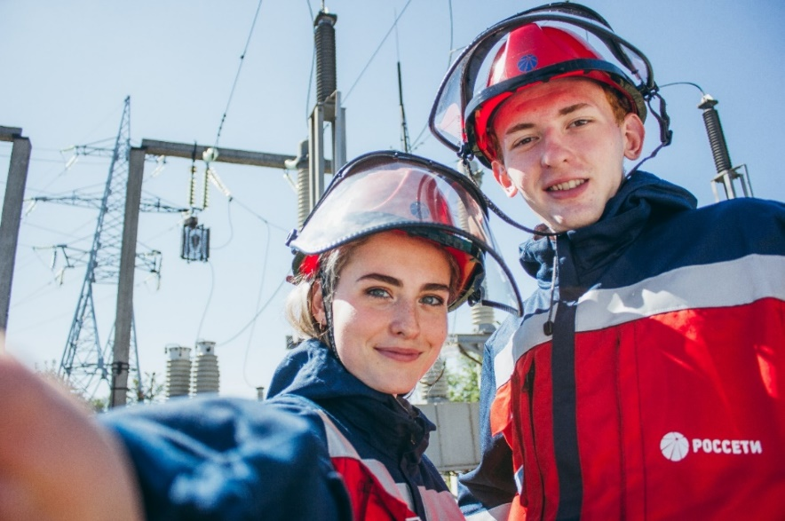
ОСНОВНЫЕ МЕРОПРИЯТИЯ И ПРОЕКТЫ, НАПРАВЛЕННЫЕ НА РАЗВИТИЕ СОТРУДНИЧЕСТВА ПАО «РОССЕТИ СИБИРЬ» С УЧЕБНЫМИ ЗАВЕДЕНИЯМИ
Мероприятия, закрепляющие учащихся в Обществе
Олимпиада.
Студенческие энергоотряды.
Организация практики студентов ссузов, вузов.
Корпоративная стипендия.
Формирование кадрового резерва Общества из числа учащихся ссузов, вузов.
Формирование карьерограмм студентов.
Профориентационные мероприятия
Профориентационная работа с учащимися школ, ссузов, вузов
(в том числе участие в работе приемных комиссий ссузов, вузов).
Приглашение представителей учебных заведений на корпоративные мероприятия Общества.

Slide 11
ПРОФОРИЕНТАЦИОННЫЕ МЕРОПРИЯТИЯ
Профориентационная работа с учащимися школ, ссузов, вузов/приглашение представителей учебных заведений на корпоративные мероприятия Общества
Содержание проекта:
регулярные встречи представителей Общества с учащимися учебных заведений, их родителями и преподавателями;
организация экскурсий учащихся на энергообъекты (ПС, ПО ЦУС, РЭС);
размещение в учебных заведениях стендов ПАО «Россети Сибирь» с информацией об Обществе;
участие в Ярмарках вакансий, Днях карьеры и т.д., проводимых в учебных заведениях;
посещение представителями Общества приемных комиссий профильных вузов;
проведение ежегодного корпоративного мероприятия «Неделя ПАО «Россети Сибирь»;
приглашение учащихся учебных заведений, преподавателей, руководителей на корпоративные мероприятия, проводимые Обществом.
Участники проекта:
учащиеся общеобразовательных школ;
абитуриенты;
студенты профильных ссузов, вузов;
родители учащихся и преподаватели;
руководители и преподаватели.
Продолжительность проекта:
встречи могут быть приурочены к следующим событиям: День энергетика, День знаний, школьные каникулы, День российского студенчества.
Финансирование проекта:
реализация проекта не предполагает финансовых затрат и осуществляется в рамках взаимовыгодного сотрудничества с учебными заведениями.

Slide 12
ПРОФОРИЕНТАЦИОННЫЕ МЕРОПРИЯТИЯ
234 *
Содержание проекта:
проведение Олимпиады для выявления одаренных, способных к техническому творчеству и инновационному мышлению школьников старших классов, планирующих связать профессиональную деятельность с энергетикой, и вовлечение их в разработку передовых инфраструктурных и технологических проектов, актуальных для электросетевого комплекса Российской Федерации.
Участники проекта:
учащиеся общеобразовательных школ 9-10 классов.
Продолжительность проекта:
проведение первого этапа Олимпиады в апреле (2 дня).
проведение второго этапа Олимпиады в мае (2 дня).
Закрытие проекта:
проведение Энергетической проектной смены группы компаний «Россети», участниками которой могут стать победители и призеры Олимпиады, а также номинанты Россетей в специализированных проектах для школьников: Всероссийский форум научной молодежи «Шаг в будущее», Всероссийский форум профессиональной ориентации «ПроеКТОриЯ» и др.
Финансирование проекта:
реализация проекта не предполагает финансовых затрат и осуществляется в рамках взаимовыгодного сотрудничества с учебными заведениями.
ВСЕРОССИЙСКАЯ ОЛИМПИАДА ШКОЛЬНИКОВ ГРУППЫ КОМПАНИЙ «РОССЕТИ»
школьника
* количество школьников, принявших участие в 1-м этапе Олимпиады в 2021 году

Slide 13
МЕРОПРИЯТИЯ, ЗАКРЕПЛЯЮЩИЕ УЧАЩИХСЯ В ОБЩЕСТВЕ
406 *
Содержание проекта:
содействие временному трудоустройству студентов образовательных организаций;
обеспечение практикоориентированной подготовки студентов образовательных организаций, получение студентами практического опыта работы на объектах Общества;
выявление наиболее перспективных студентов для дальнейшего привлечения на работу в Общество.
Участники проекта:
студенты профильных ссузов, вузов от 18 лет - начиная со 2-го курса;
наставники.
Продолжительность проекта:
продолжительность работы отряда в летнем трудовом сезоне составляет
1 - 2 месяца.
Закрытие проекта:
лучший студенческий отряд группы компаний «Россети» получает право участия во всероссийском слете студенческих отрядов, проводимом МООО «РСО».
Финансирование проекта:
все участники проекта во время практики получают заработную плату –
в среднем, около 12, 520 руб. в месяц.
Студенческие энергоотряды
студентов
* количество студентов, принявших участие в летнем трудовом отряде в 2021 году

Slide 14
МЕРОПРИЯТИЯ, ЗАКРЕПЛЯЮЩИЕ УЧАЩИХСЯ В ОБЩЕСТВЕ
979 *
Содержание проекта:
организация в структурных подразделениях Общества учебной, производственной, преддипломной практики учащихся ссузов, вузов на основании заключенных договоров/соглашений о сотрудничестве.
Участники проекта:
студенты профильных ссузов, вузов;
наставники;
руководители структурных подразделений;
руководители практик от учебных заведений.
Продолжительность проекта:
на длительный период;
на период практики, организуемой в сроки, установленные учебными планами.
Финансирование проекта:
без финансовых затрат - организация практики осуществляется без оплаты и зачисления на должность;
круглогодичная оплачиваемая практика (трудоустройство учащихся учебных заведений на вакантные должности на условиях трудового договора).
Организация практики студентов ссузов, вузов
студентов
* количество студентов, прошедших практику в 2021 году

Slide 15
МЕРОПРИЯТИЯ, ЗАКРЕПЛЯЮЩИЕ УЧАЩИХСЯ В ОБЩЕСТВЕ
56 *
Содержание проекта:
заключение со студентами профильных специальностей ссузов, вузов договоров об отработке по окончании обучения в структурных подразделениях Общества, расположенных в сельской местности и удаленных районах, на условии выплаты Компанией стипендии, дополнительной к академической (выплачиваемой учебным заведением).
Участники проекта:
студенты профильных ссузов, вузов старших курсов, чьи родители проживают в населенных пунктах присутствия структурных подразделений Общества, в которые планируется трудоустройство выпускника.
Продолжительность проекта:
продолжительность отработки должна составлять не менее 2-х лет
Финансирование проекта:
размер стипендии ежегодно может корректироваться –
в среднем, около 3 000 руб. в месяц.
Корпоративная стипендия
студентов
* количество студентов, получающих корпоративную стипендию во втором семестре 2021 года

Slide 16
МЕРОПРИЯТИЯ, ЗАКРЕПЛЯЮЩИЕ УЧАЩИХСЯ В ОБЩЕСТВЕ
403 *
Содержание проекта:
направление выпускников школ на обучение по профильным направлениям подготовки в ссузы, вузы с заключением договоров о целевом обучении.
Участники проекта:
к заключению договоров привлекаются в первую очередь учащиеся, чьи родители проживают в населенных пунктах присутствия структурных подразделений Общества, в которые планируется трудоустройство выпускника (преимущественно подразделения с особо высоким уровнем дефицита квалифицированного персонала).
Продолжительность проекта:
отбор кандидатов проводится ежегодно с учетом потребности филиала, в сроки установленные учебными заведениями.
Финансирование проекта:
реализация проекта не предполагает финансовых затрат и осуществляется в рамках взаимовыгодного сотрудничества с учебными заведениями.
Целевая подготовка в ссузах, вузах в рамках бюджетных мест
студента
* количество студентов, обучающихся по целевой подготовке в 2021 году

Slide 17
4
КУЛЬТУРНО-МАССОВЫЕ И СПОРТИВНО-ОЗДОРОВИТЕЛЬНЫЕ МЕРОПРИЯТИЯ

Slide 18
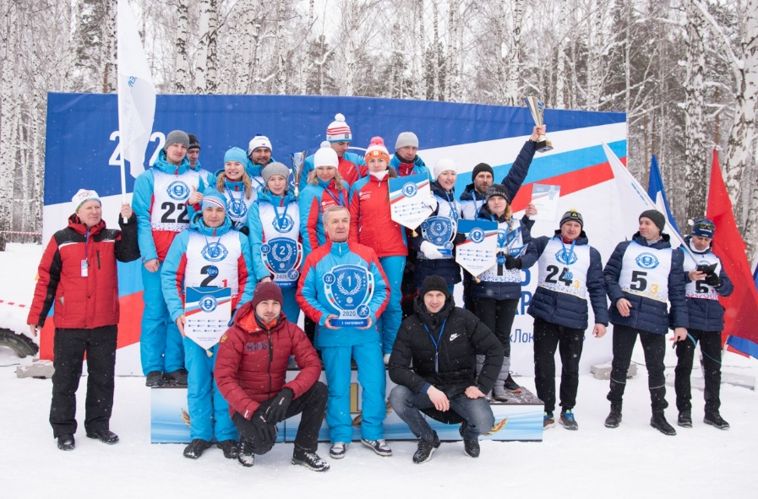
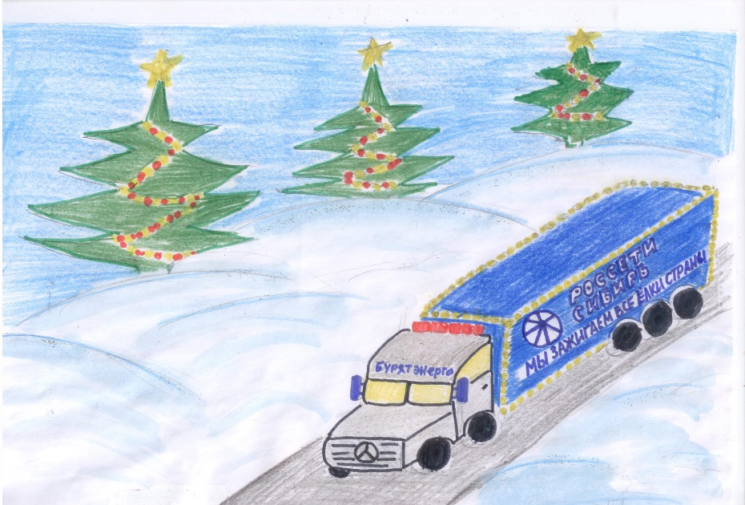
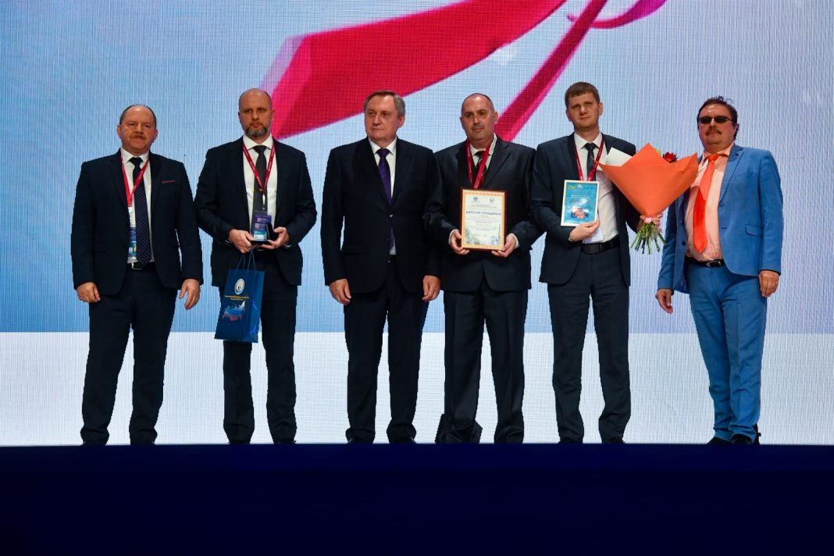
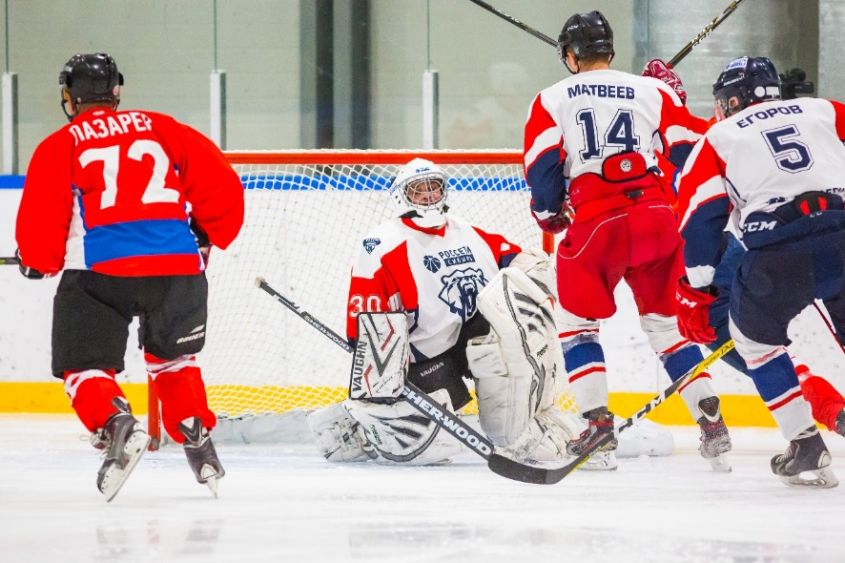
10,8
ТЫС. УЧАСТНИКОВ КУЛЬТУРНО-МАССОВОЙ РАБОТЫ
1,3
ТЫС. УЧАСТНИКОВ СПОРТИВНО-ОЗДОРОВИТЕЛЬНОЙ РАБОТЫ
117
МЕРОПРИЯТИЙ КУЛЬТУРНО-МАССОВОЙ
И СПОРТИВНО-ОЗДОРОВИТЕЛЬНОЙ РАБОТЫ

Slide 19
5
КОНТАКТНАЯ ИНФОРМАЦИЯ

Slide 20
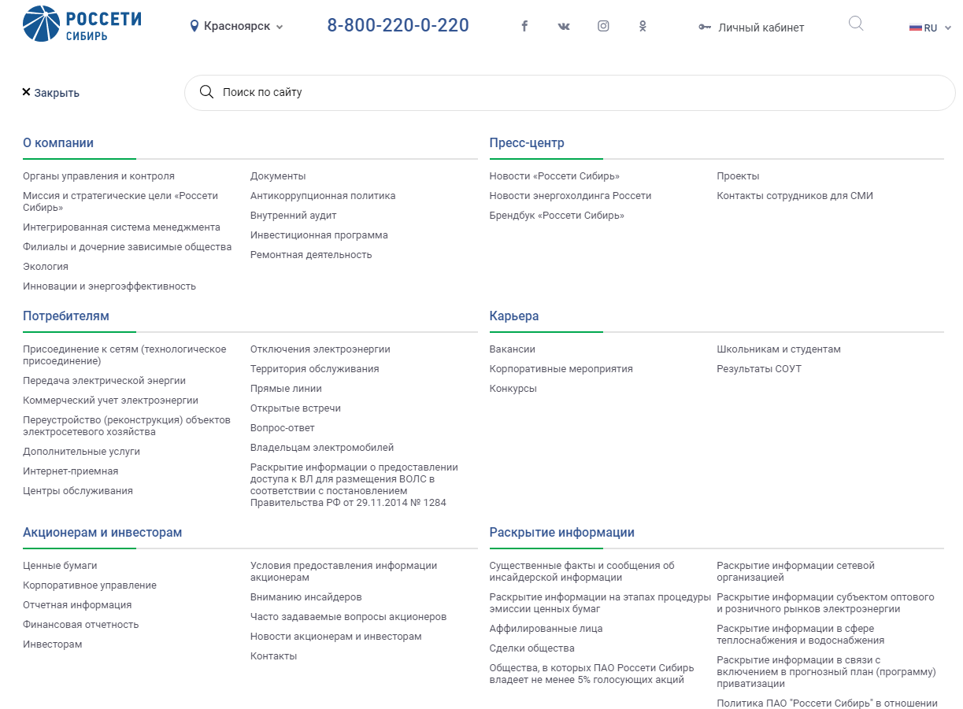
КОНТАКТНЫЕ ДАННЫЕ СПЕЦИАЛИСТА ПО РАБОТЕ СО ШКОЛЬНИКАМИ
Конюкова Светлана Валерьевна
Должность: Ведущий специалист
Подразделение: ПАО "Россети Сибирь"/филиал «Читаэнерго»/Департамент управления персоналом
гор.: (3022) 388-506
сот.: (914) 445-36-23
Email: Konukova_SV@ch.rosseti-sib.ru
Рабочее место: 672010, Забайкальский край, Чита г, Анохина ул, 7
Школьникам и студентам
Результаты СОУТ
Друзья, надеемся, что вы немного больше узнали об энергетике!
Очень надеемся видеть вас в числе наших сотрудников – нам нужны молодые амбициозные специалисты!
До новых встреч!

